Slide 1


01
KHỞI ĐỘNG

Slide 2
1
Bố cục bài văn miêu tả cây cối bao gồm …… phần
2
a
3
b
4
c
d
5

Slide 3
2
Có bao nhiêu cách kết bài trong bài văn miêu tả cây cối?
1
a
2
b
3
c

Slide 4

Tập làm văn 4
Luyện tập
MIÊU TẢ CÂY CỐI

Slide 5
YÊU CẦU CẦN ĐẠT
Luyện tập viết các đoạn văn của bài văn miêu tả cây cối
- Lập được dàn ý sơ lược bài văn tả cây cối nêu trong đề bài.
- Dựa vào dàn ý đã lập, bước đầu viết được các đoạn thân bài, mở bài, kết bài cho bài văn miêu tả cây cối đã xác định.

Slide 6
02
KHÁM PHÁ

Slide 7

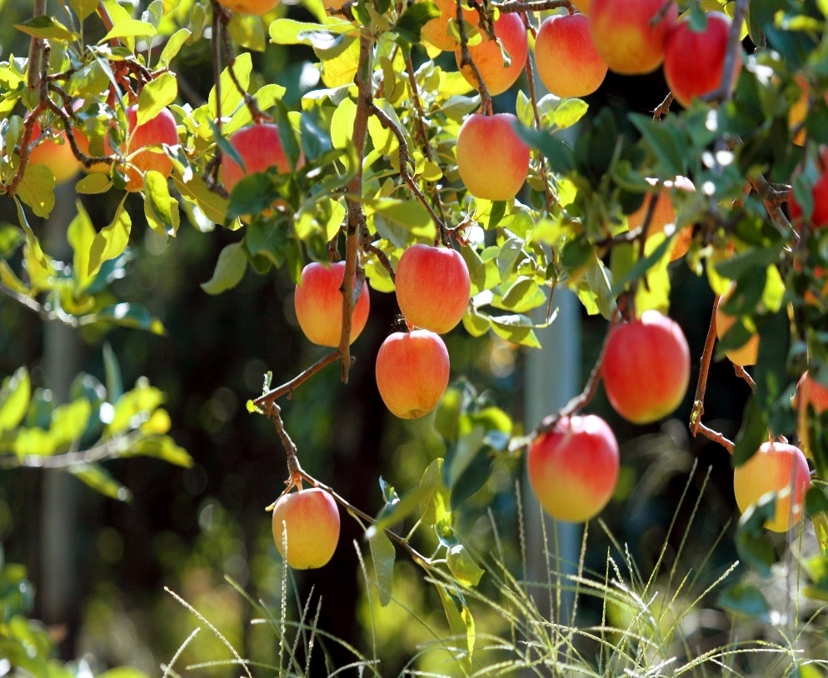
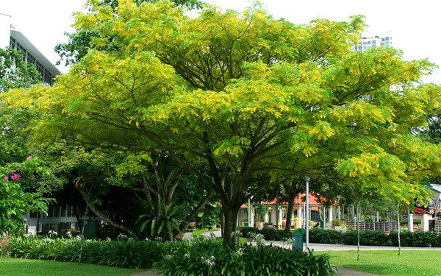
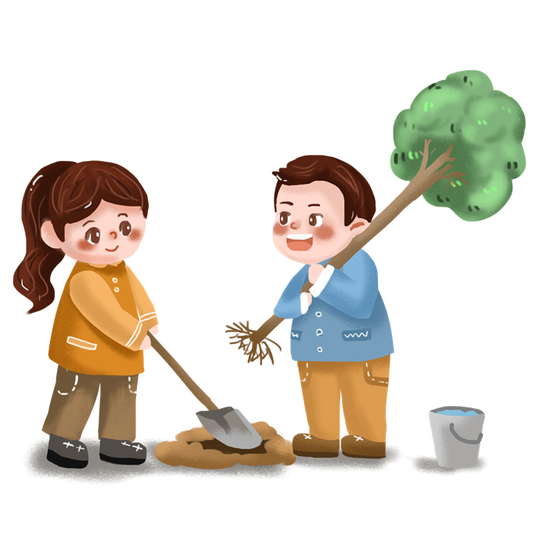
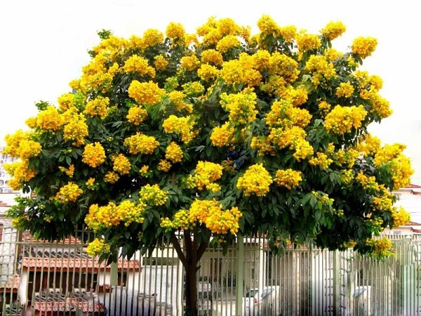
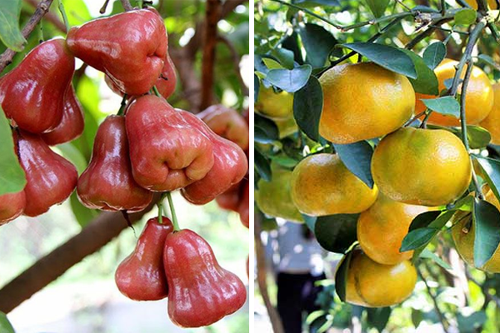
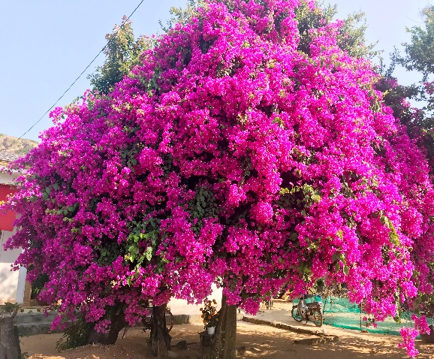
Đề bài:
Tả một cây bóng mát (hoặc cây ăn quả, cây hoa) mà em yêu thích.

Slide 8
03
THỰC HÀNH

Slide 9
Em hãy viết bài văn miêu tả dựa trên đề bài đã cho

Slide 10




Dặn dò
Chuẩn bị bài sau

